Slide 1

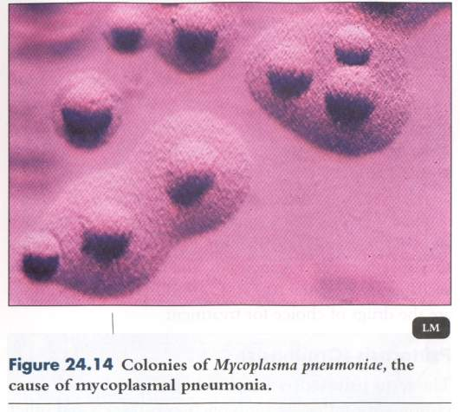
支原体等原核微生物
广东海洋大学
GUANGDONG OCEAN UNIVERSTIY
雷晓凌
广东海洋大学 食品科技学院

Slide 2
支原体等原核微生物
简要介绍某些形态、结构或生理等特征较为特殊的支原体等原核微生物类群。
支原体、立克次氏体和衣原体是3类同属G⁻细菌，代谢能力差，主要营细胞内寄生的小型原核生物。
从支原体、立克次氏体至衣原体其寄生性逐步增强，因此它们是介于细菌与病毒间的一类原核生物。
黏细菌和蛭弧菌也属G⁻细菌，但黏细菌能产生子实体，具有复杂的行为模型和生活周期；蛭弧菌可以寄生和裂解其它细菌。

Slide 3
支原体、立克次氏体、衣原体与细菌、病毒的比较

Slide 4
1、支原体 (Mycoplasma)
又名类菌质体，是介于细菌与病毒之间的一类无细胞壁的，也是已知可以独立生活的最小的细胞生物。
广泛分布于土壤、污水、昆虫、脊椎动物和人体中，有些支原体可引起动物---牛、猪、禽和人的病害。

Slide 5
支原体的特点:
无细胞壁，菌体表面为细胞膜，故细胞柔软，形态多变；
球状体直径150-300nm，能通过细菌滤器，对渗透压、表面活性剂和醇类敏感，对抑制细胞壁合成的青霉素、环丝氨酸等抗生素不敏感，革兰氏染色阴性。
菌落微小，直径0.1—1.0mm，呈特有的“油煎荷包蛋”状，中央厚且色深，边缘薄而透明，色浅。
一般以二等分裂方式进行繁殖。

Slide 6
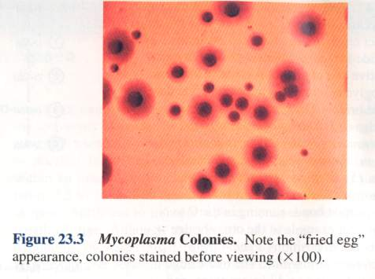

Slide 7
2、立克次氏体
立克次氏体(Rickettsia)是一类只能寄生在真核细胞内的G⁻原核微生物。
特点：细胞呈球状、杆状或丝状，球状直径0.2—0.5μm；有细胞壁，G⁻；通常在真核细胞内专性寄生；二等分裂方式繁殖；对青霉素和四环素等抗生素敏感；具有不完整的产能代谢途径；不耐热，但耐低温。

Slide 8
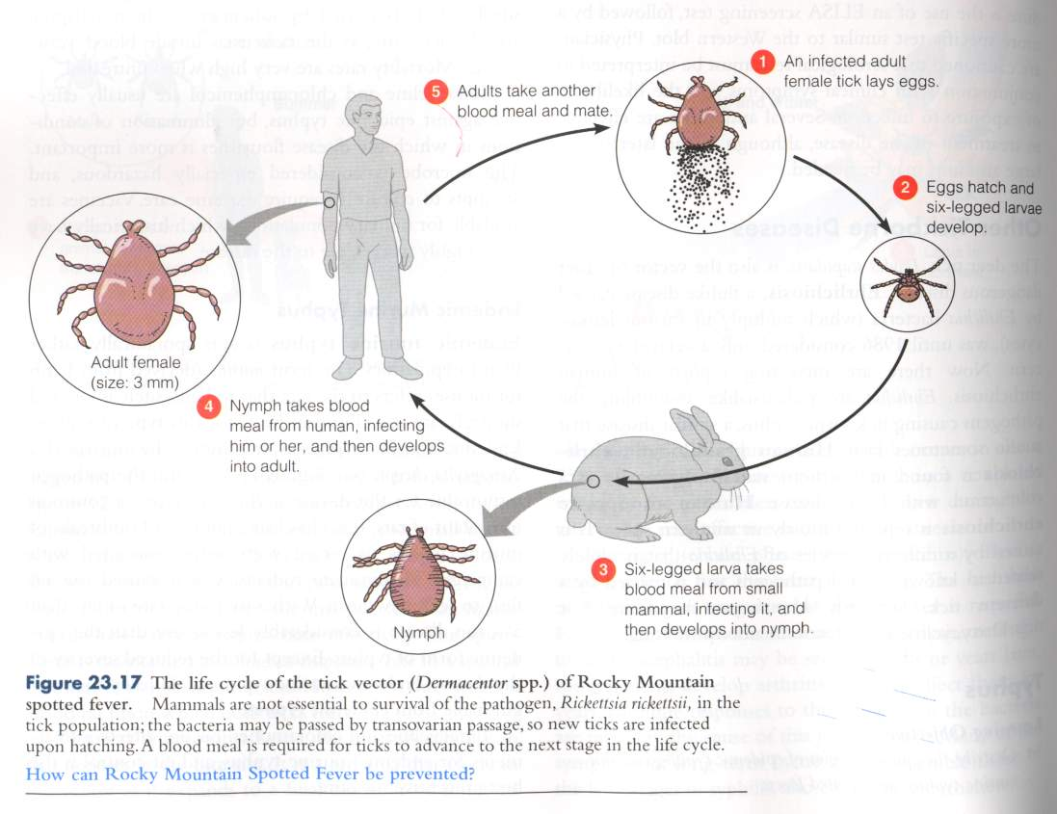
从一种宿主传至另一宿主的特殊生活方式
主要以节肢动物（虱、蜱、螨等）
为媒介，寄生在它们的消化道表皮
细胞中，然后通过节肢动物叮咬和
排泄物传播给人和其他动物。

Slide 9
3、衣原体
一类在真核细胞内营专性能量寄生的小型革兰氏阴性原核生物。
1907年两位捷克学者在患沙眼病人的结膜细胞内发现了包涵体，1970年在美国波士顿召开的沙跟及有关疾病的习际会议上，正式将这类病原微生物称为衣原体。

Slide 10
衣原体的特点
a．具有细胞构造及含肽聚糖的细胞
b．细胞内同时含有DNA和RNA；
c. 酶系统不完整，尤其缺乏产能代谢的酶系；
d．二等分裂方式繁殖；
e. 通常对抑制细菌的一些抗生素如青霉素和磺胺等都很敏感；
f．衣原体可以培养在鸡胚卵黄囊膜、小白鼠腹腔或组织培养细胞上。

Slide 11
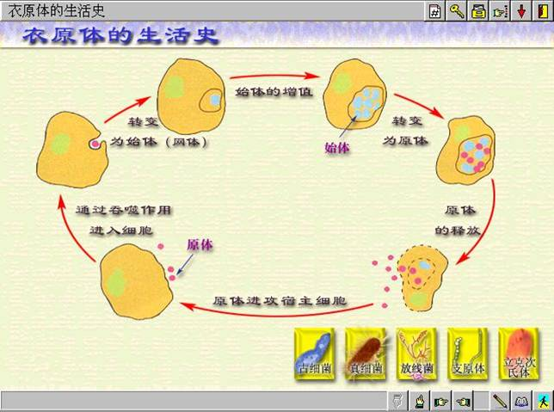
无感染力
有感染力

Slide 12
4、黏细菌(myxobacteria)
子实黏细菌，为滑行，产子实体细菌。
特点：具有独特的生活史，细胞DNA中含有很高的G+C％(67％一71％)。
营养细胞是单细胞杆状，有的细长、弯曲和顶端逐渐变细，称为细胞I型；或是圆柱形，较坚韧，具有钝圆的末端，称细胞Ⅱ型。
营养细胞缺乏坚硬的细胞壁外，其他均类似于细菌。

Slide 13
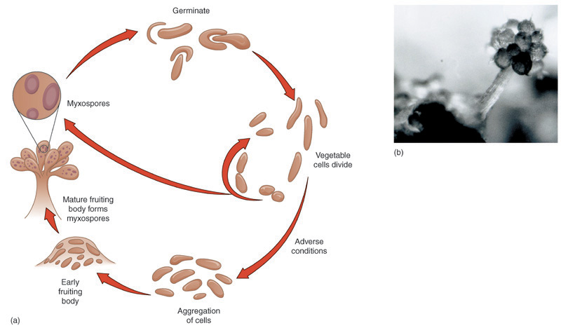

Slide 14
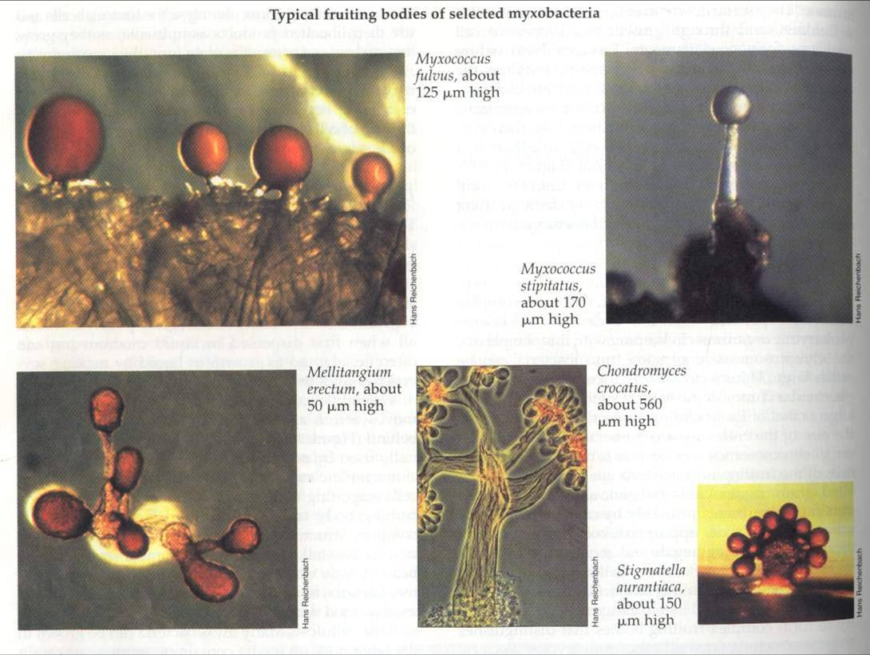

Slide 15
5、蛭弧菌
蛭弧菌(Bdellovibrio)是寄生于其他细菌并能导致其裂解的一类细菌，是一类能“吃掉”细菌的细菌，有类似于噬菌体的作用，但不是病毒。
菌体大小为0.3—0.6μm×0.8—12μm，能通过细菌滤器。

Slide 16
菌体弧状、逗点状，有时螺旋状。蛭弧菌有一根粗的鞘鞭毛，比其他细菌鞭毛粗3--4倍。
菌体DNA中G％+C％为42％～51％。
蛭弧菌进入寄主细胞后失去鞭毛，菌体伸长成为螺旋形细胞，并进行分裂繁殖，形成许多带鞭毛的子细胞。

Slide 17
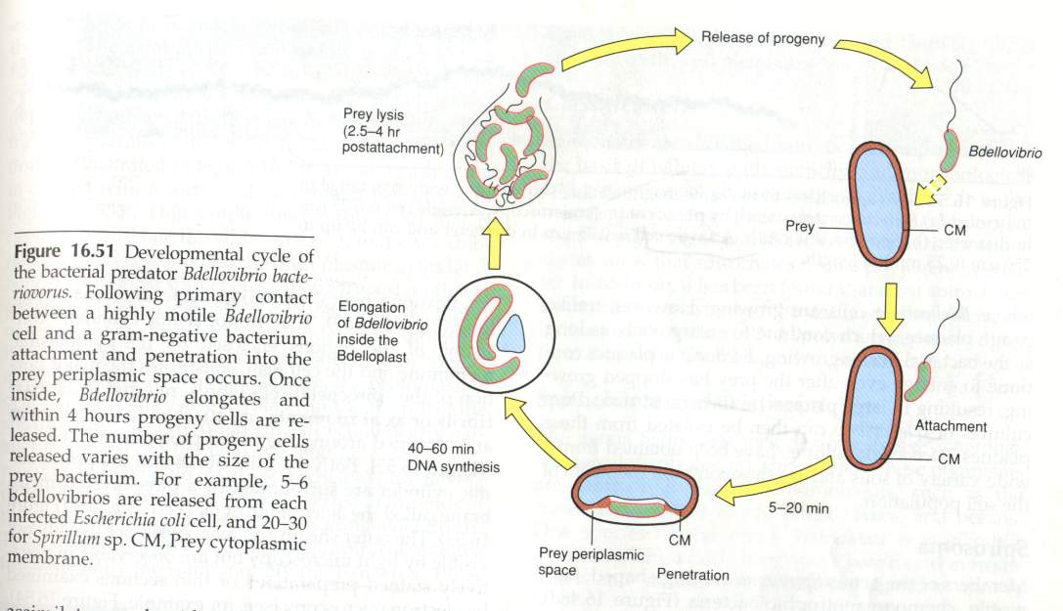
1、高速猛烈碰撞、
附着于宿主细胞；
2、100转/秒以上转速“钻孔”、收缩、进入宿主，同时失去鞭毛；
3、生长繁殖，并使宿主细胞裂解；

